Slide 1

Русский язык литературное чтение
6
класс
Тема: Русские народные сказки. «Гуси-лебеди».
Педагог: Садыкова Дильдор Абдуллаевна

Slide 2
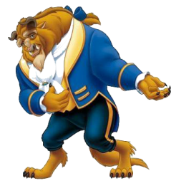
Сегодня на уроке мы
Познакомимся с русской народной сказкой “Гуси-лебеди”;
Вспомним, какие бывают сказки.
Закрепим слова с суффиксами, выражающими ласковое отношение.
Узнаем, чему учат нас сказки.

Slide 3
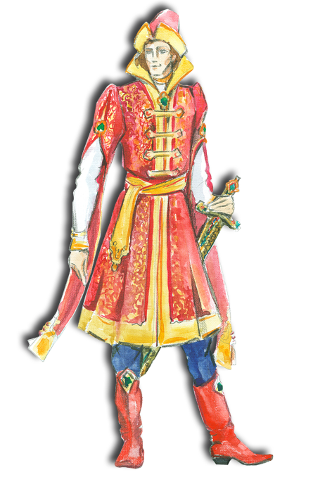

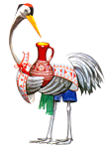
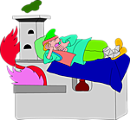

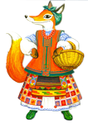
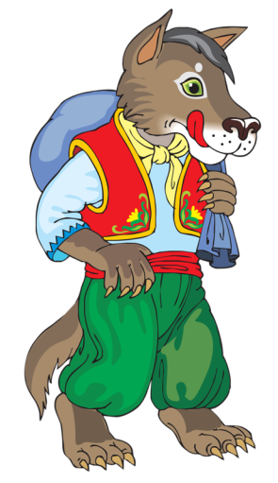
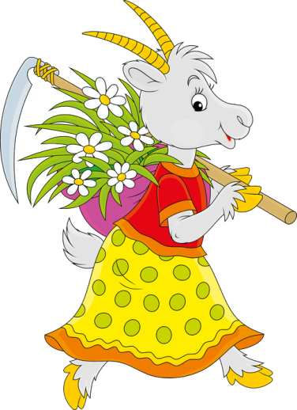
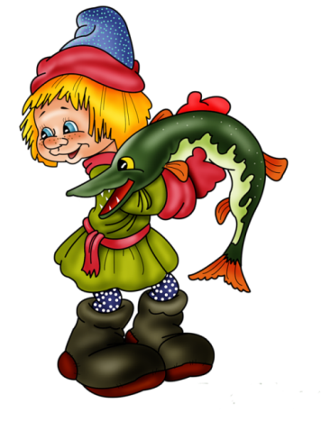
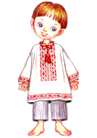
Викторина по русским народным сказкам
Найдите пары рисунков к одной сказке

Slide 4
Викторина по русским народным сказкам
Найдите пары рисунков к одной сказке

Slide 5


сказки
бытовые
о животных
волшебные

Slide 6

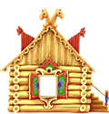


Волшебные сказки
В волшебных сказках всё необыкновенно: люди, земля, реки, деревья, птицы, вещи. Всё приобретает чудесные свойства. Топор сам рубит лес, мельница мелит зерно, печка разговаривает.
– В волшебных сказках всегда добро побеждает зло, благодаря какому-нибудь чуду.

Slide 7


Slide 8

словарная работа.
Кликать – громко звать;
Кудель – пучок льна; приготовленный из пряжи;
Веретено – используется для прядения
Устьице – выходное отверстие у печи.
гостинец – sovga
пряжа – eshilgan ip
веретено – duk
изба – дом
ржаной – javdardan qilingan
загоготать (гоготать) = кричать «га-га-га» (о гусях)

Slide 9
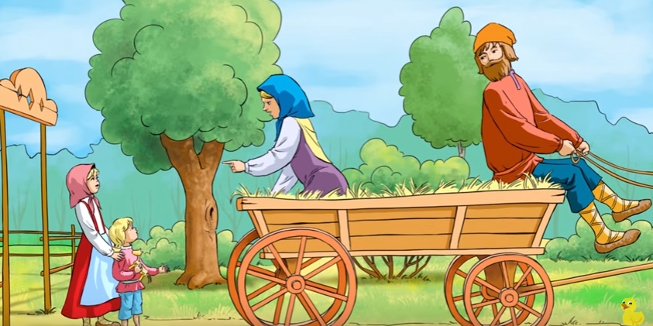
Жили мужик да баба. У них была дочка да сынок маленький.
— Доченька, — говорила мать, — мы пойдем на работу, береги братца! Не ходи со двора, будь умницей — мы купим тебе платочек.

Slide 10
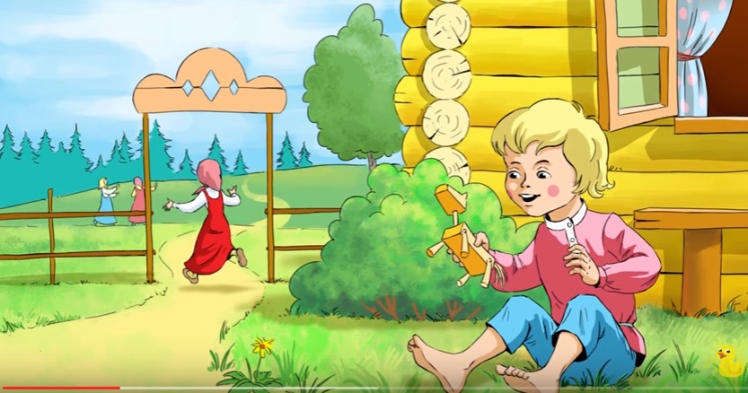
Отец с матерью ушли, а дочка позабыла, что ей приказывали: посадила братца на травке под окошко, сама побежала на улицу, заигралась, загулялась.

Slide 11
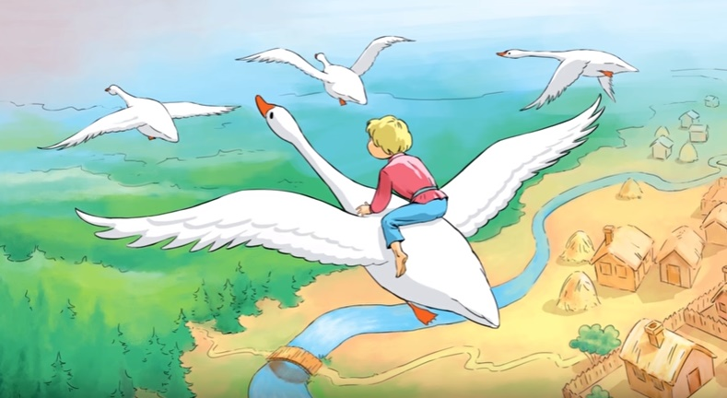
Налетели гуси-лебеди, подхватили мальчика, унесли на крыльях.

Slide 12
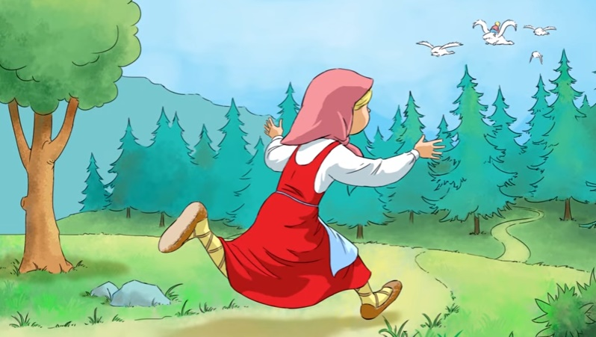
Вернулась девочка, глядь — братца нету! Ахнула, кинулась туда-сюда — нету!
Выбежала она в чистое поле и только видела: метнулись вдалеке гуси-лебеди и пропали за темным лесом. Тут она догадалась, что они унесли ее братца.

Slide 13
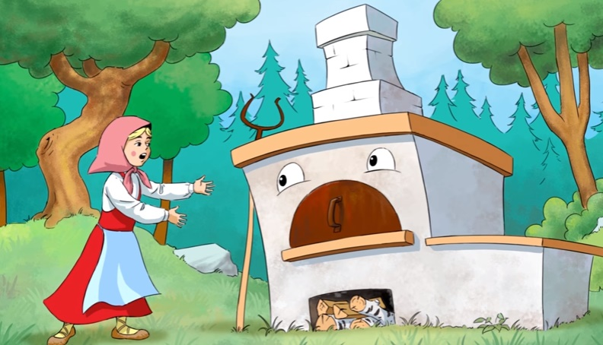
Бросилась девочка догонять их. Бежала, бежала, увидела — стоит печь.
— Печка, печка, скажи, куда гуси-лебеди полетели?
Печка ей отвечает:
— Съешь моего ржаного пирожка — скажу.
— Стану я ржаной пирог есть! У моего батюшки и пшеничные не едятся…

Slide 14
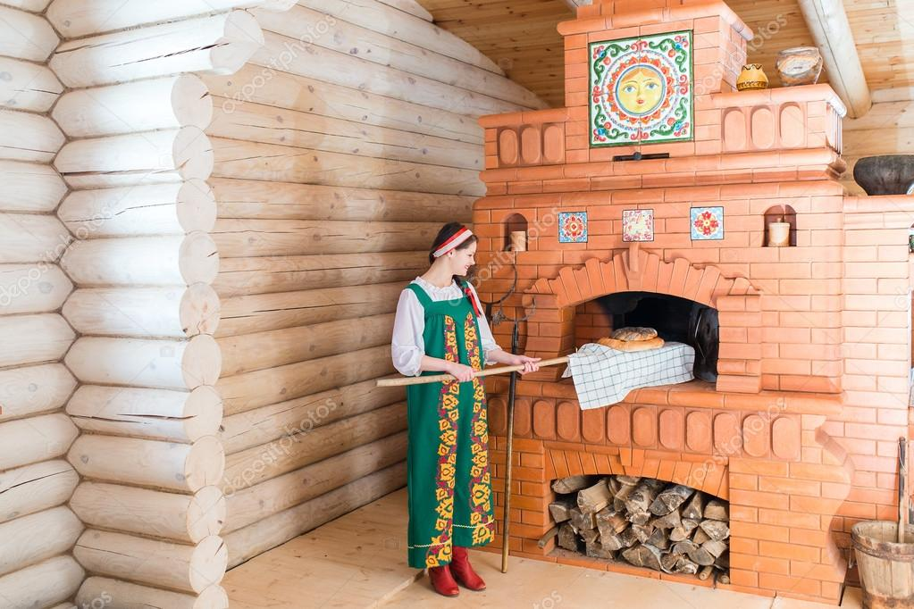
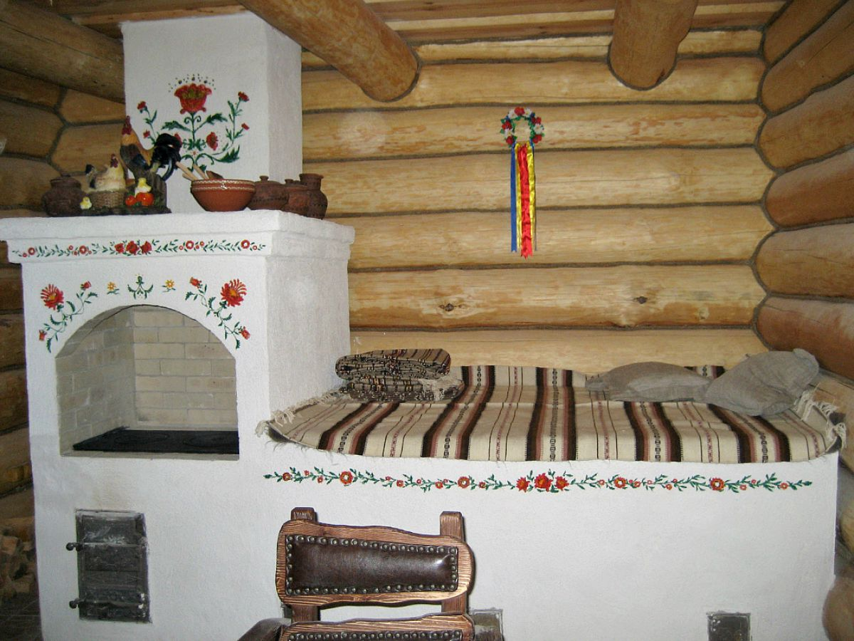
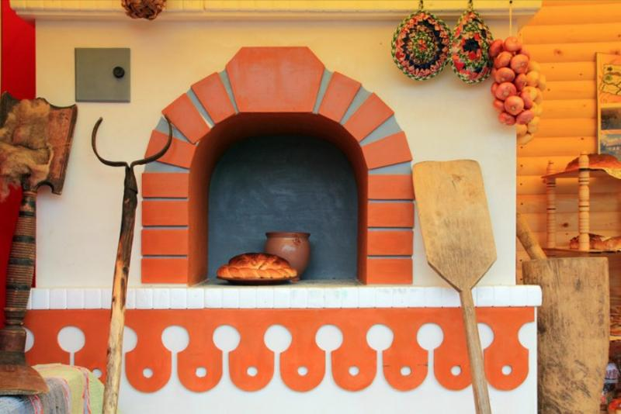
Печка

Slide 15
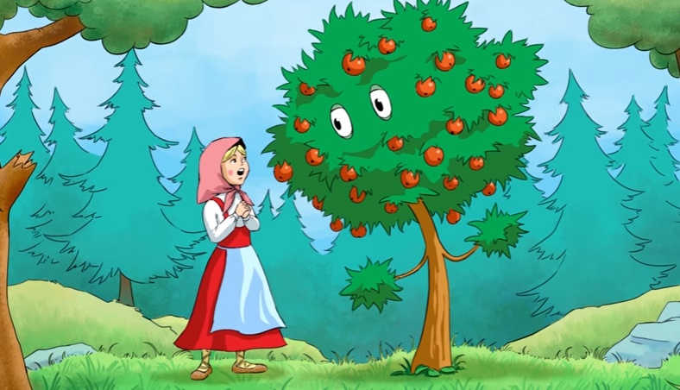
Побежала девочка дальше — стоит яблоня.
— Яблоня, яблоня, скажи, куда гуси-лебеди полетели?
— Поешь моего лесного яблочка — скажу.
— У моего батюшки и садовые не едятся…
Яблоня ей не сказала.

Slide 16
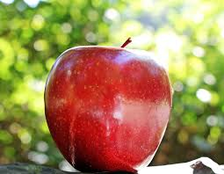
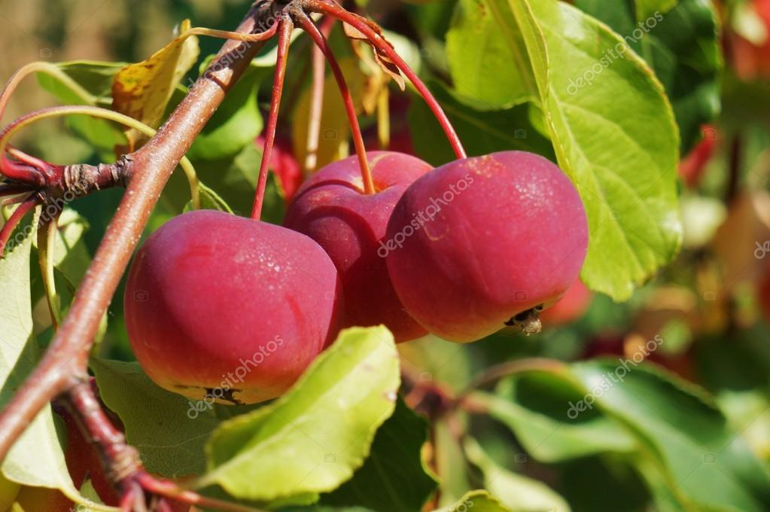
Дикие лесные яблочки
Растут в лесу, в горах, на природе.
Они маленькие и не очень сладкие.

Slide 17
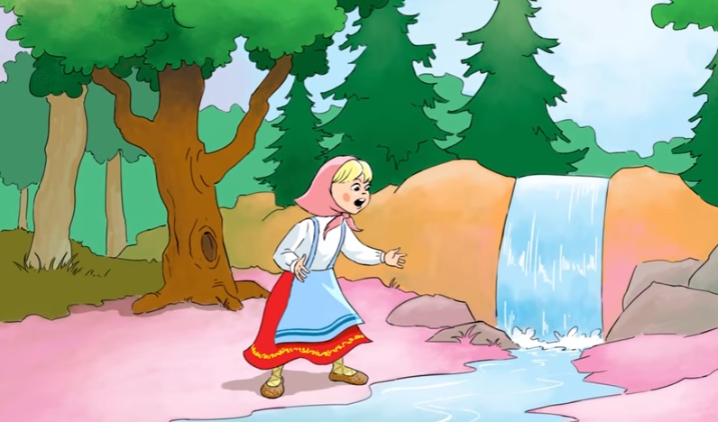
Побежала девочка дальше. Течет молочная река в кисельных берегах.
— Молочная река, кисельные берега, куда гуси-лебеди полетели?
— Поешь моего простого киселька с молочком — скажу.
— У моего батюшки и сливочки не едятся…

Slide 18
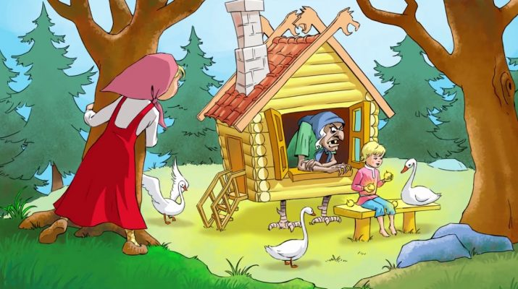
Долго она бегала по полям, по лесам. День клонится к вечеру, делать нечего — надо идти домой. Вдруг видит — стоит избушка на курьей ножке, об одном окошке, кругом себя поворачивается.
В избушке старая баба-яга прядет кудель. А на лавочке сидит братец, играет серебряными яблочками.

Slide 19
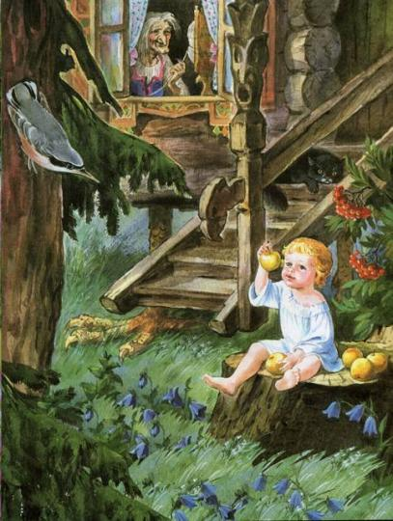
Избушка на курьих ножках

Slide 20
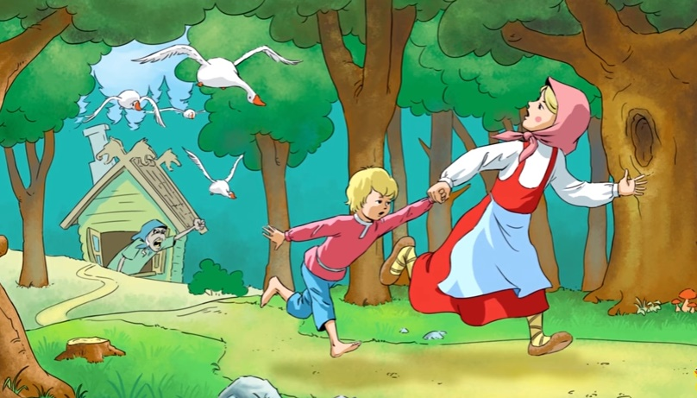
Девочка взяла братца и побежала.

Slide 21
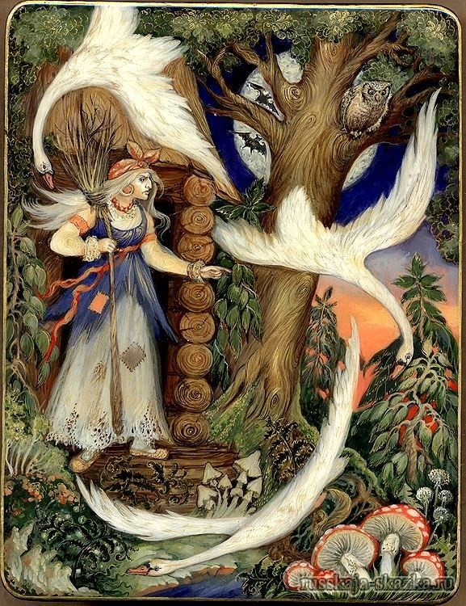
Баба-яга закричала:
— Гуси-лебеди! Летите в погоню! Сестра братца унесла!..

Slide 22
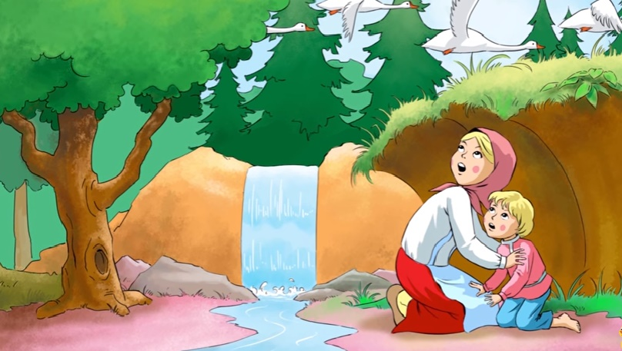
Сестра с братцем добежала до молочной реки. Видит — летят гуси-лебеди.
— Речка, матушка, спрячь меня!
— Поешь моего простого киселька.
Девочка поела и спасибо сказала. Река укрыла ее под кисельным бережком.

Slide 23
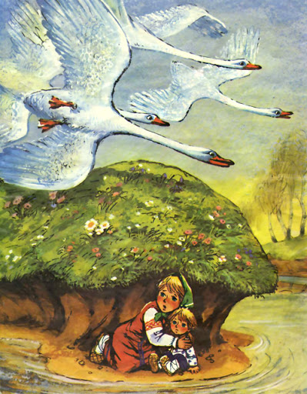
Гуси-лебеди не увидали, пролетели мимо.

Slide 24
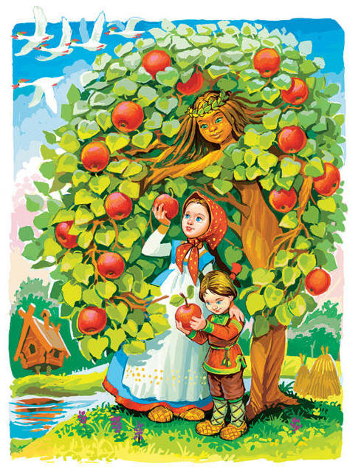
Девочка с братцем опять побежала. А гуси-лебеди воротились, летят навстречу, вот-вот увидят. Что делать? Беда! Стоит яблоня…
— Яблоня, матушка, спрячь меня!
— Поешь моего лесного яблочка.
Девочка поскорее съела и спасибо сказала.

Slide 25
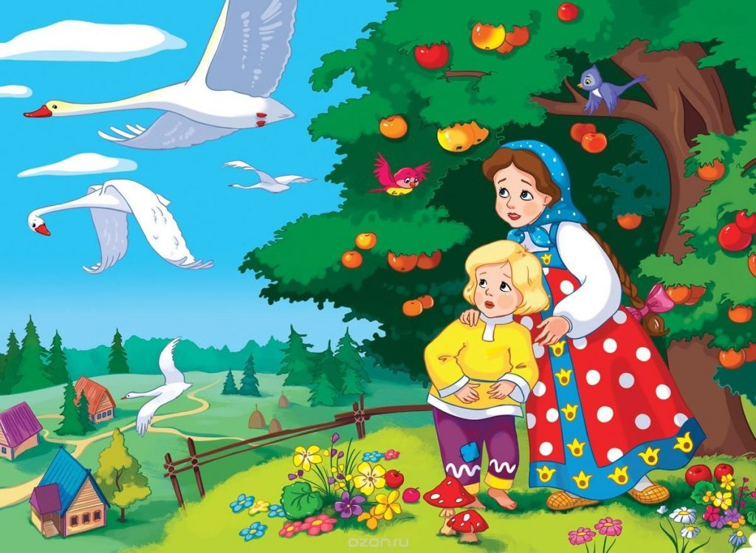
Яблоня ее заслонила ветвями, прикрыла листами.
Гуси-лебеди не увидали, пролетели мимо.

Slide 26
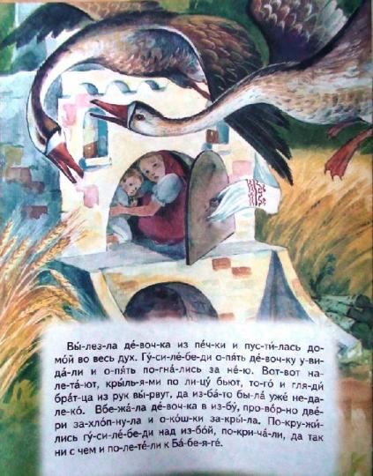
Девочка опять побежала. Бежит, бежит, уж недалеко осталось. Тут гуси-лебеди увидели ее, загоготали — налетают, крыльями бьют, того гляди, братца из рук вырвут.
Добежала девочка до печки:
— Печка, матушка, спрячь меня!
— Поешь моего ржаного пирожка.
Девочка скорее — пирожок в рот, а сама с братцем — в печь, села в устьице.

Slide 27
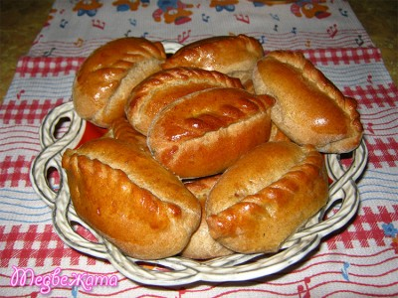
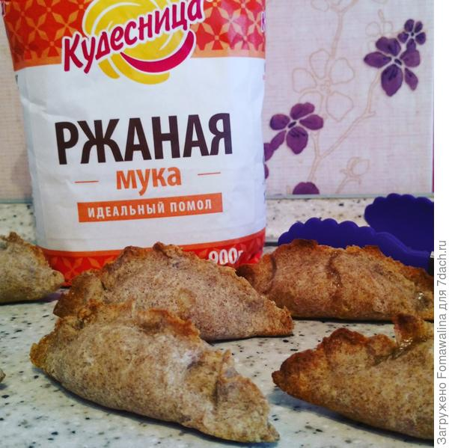
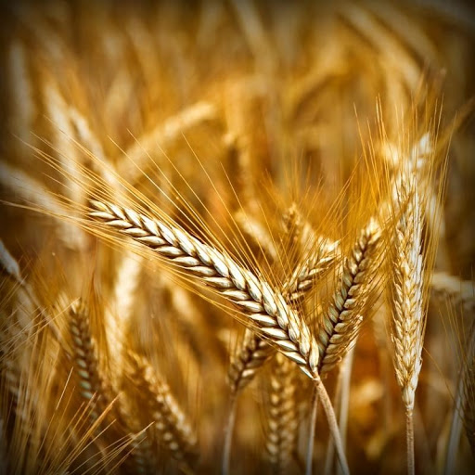
ржаной пирожок

Slide 28
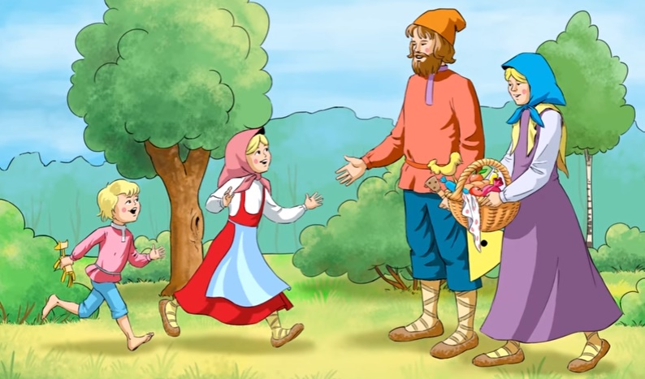
Гуси-лебеди полетали-полетали, покричали-покричали и ни с чем улетели к бабе-яге.
Девочка сказала печи спасибо и вместе с братцем прибежала домой.
А тут и отец с матерью пришли.

Slide 29
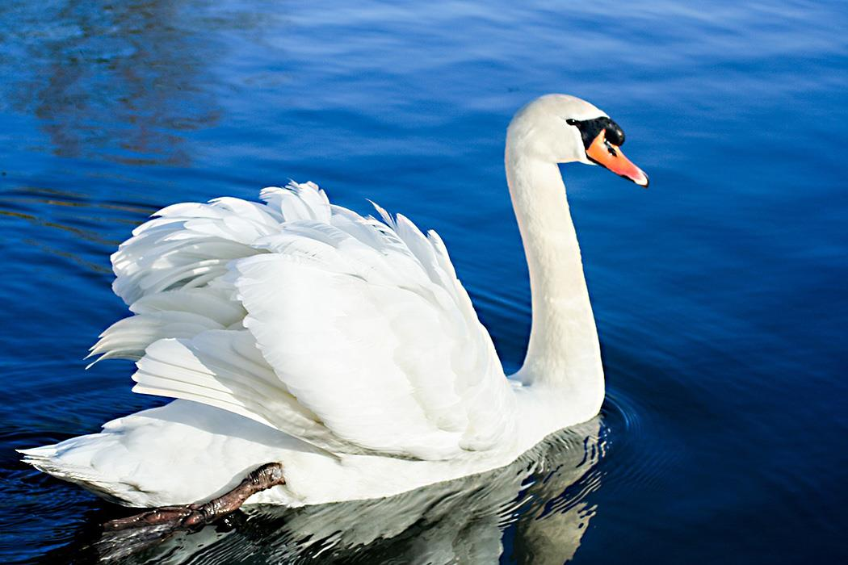
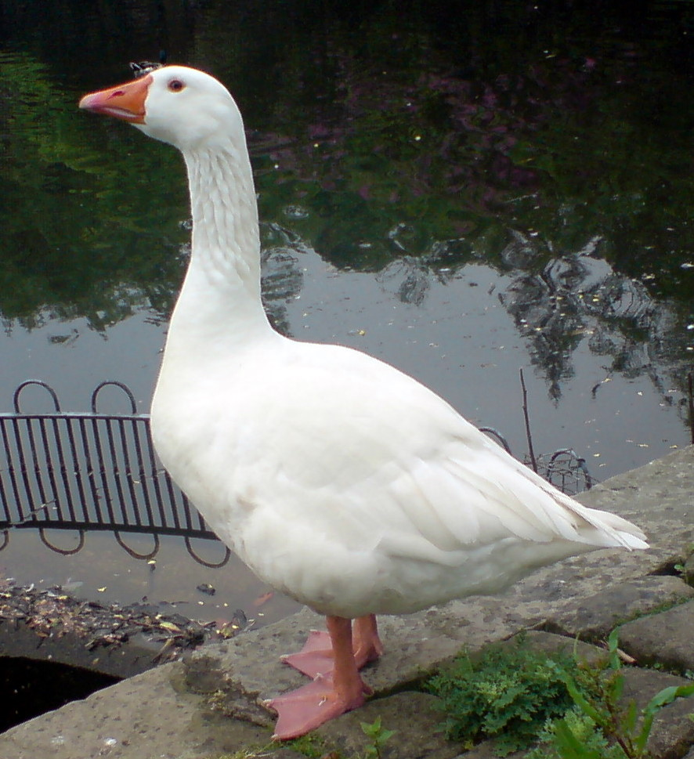
Лебедь, гусь - водоплавающие птицы.

Slide 30
Ответьте на вопросы
– Назовите героев сказки.
– Что же случилось у сестрицы?
– Кого она встретила по дороге, когда искала братца?
–– Где она нашла своего братца?
–– Кто потом помогал им добраться до дома?
– Удалось ли им вернуться домой?

Slide 31
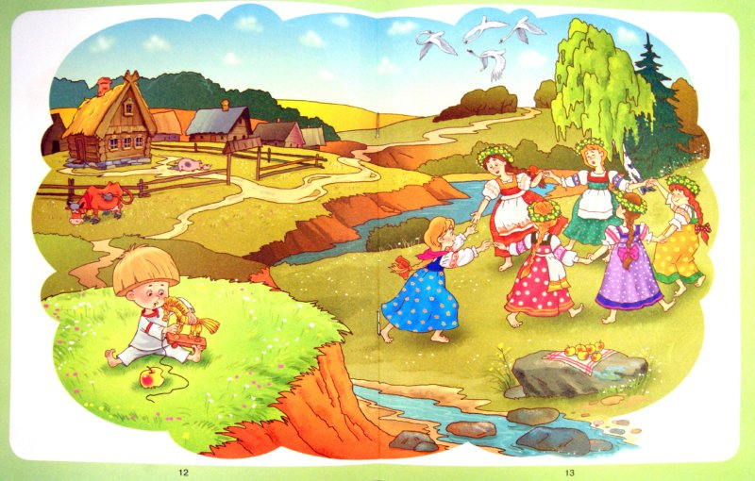
Какой была девочка в начале сказки?
Позабыла, что ей приказывали родители. Оставила братца в траве играть. Сама побежала играть с подружками, заигралась.

Slide 32
Как она разговаривала с печкой, яблоней, речкой?
— Стану я ржаной пирог есть! У моего батюшки и пшеничные не едятся.
— У моего батюшки и садовые не едятся…
— У моего батюшки и сливочки не едятся…
— Печка, матушка, спрячь меня!
— Яблоня, матушка, спрячь меня!
— Речка, матушка, спрячь меня!

Slide 33


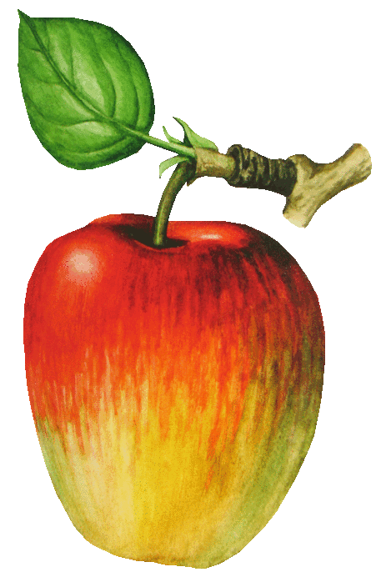
Как ласково назвать предмет
суффикс |  | суффикс
-ик- -ек- -ок- | домик платочек киселёк сынок пирожок | -к- | печка яблочко окошко молочко
-чик- |  | -очк- -ечк- -ичк- | мамочка сестричка
-ец- | братец | -иц- | сестрица
-ушек- -юшек- |  | -ушк- -юшк- | матушка
 |  | -еньк- -ёнк- | доченька сестрёнка

Slide 34
Добавьте суффиксы
Не сестра, а сестрица.
Не брат, а … .
Не мать, а … .
Не подруги, а … .
Не печь, а … .
Не яблоня, а … .
Не река, а …. .
Не ёж, а … .

Slide 35
Добавьте суффиксы
Не сестра, а сестрица.
Не брат, а братец.
Не мать, а матушка.
Не подруги, а подруженьки .
Не печь, а печка .
Не яблоня, а яблонька.
Не река, а речка.
Не ёж, а ёжик.

Slide 36
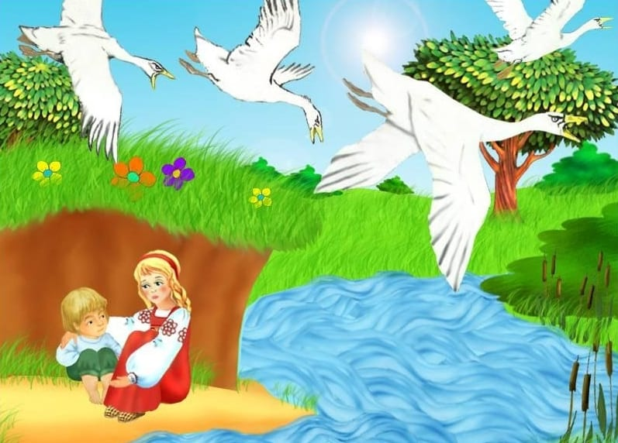
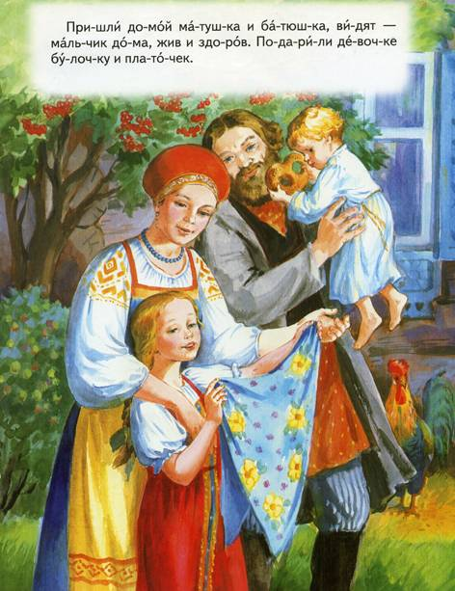

Slide 38
Составим схему пути сестрички при спасении братца.
печка
яблоня
дом
речка
Баба яга

Slide 39
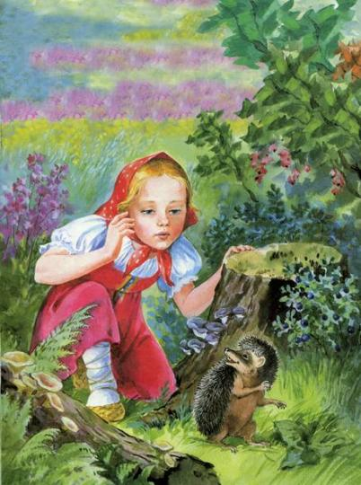
Закрепление нового материала.
Познакомились с русской народной сказкой “Гуси-лебеди”;
Какие бывают сказки?
Волшебные, бытовые, сказки о животных.
«Гуси-лебеди»- какая сказка?
Волшебная.
Чему учат нас сказки?
Быть послушными, добрыми, ласковыми, решительными.

Slide 40
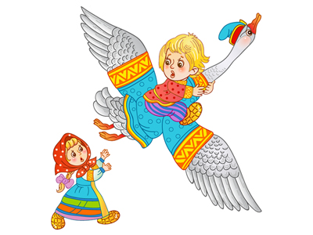
Задание для самостоятельного выполнения
Прочитать выразительно сказку.
Ответить на вопросы и задания на стр.123.
Найти и выписать в тетради слова с ласковым значением.
Выучить пословицы.
Посмотреть мультфильм.
Нарисовать понравившийся отрывок.

